Slide 1
模拟与数字电路
Analog and Digital Circuits
15_Verilog HDL(2)
模拟与数字电路 — Verilog HDL(2)

Slide 2
内容提纲
Verilog描述锁存器和触发器
Verilog描述FSM
模拟与数字电路 — Verilog HDL(2)

Slide 3
Verilog过程赋值语句
在initial和always块中，对reg类型变量赋值
有两种赋值方式
  阻塞（blocking) 赋值语句 ( = )
    块内的赋值语句顺序执行，完成一条赋值语句后才能做下一句的操作
  非阻塞（non-blocking) 赋值语句 ( <= )
    块内的赋值语句并发执行，即同时赋值
模拟与数字电路 — Verilog HDL(2)
Notes:
always：
Runs when simulation starts
Restarts when control reaches the end
Good for modeling/specifying hardware
initial：
Runs when simulation starts
Terminates when control reaches the end
Good for providing stimulus

Slide 4
Verilog描述D锁存器和触发器
module D_Latch (Q, Qn, D, C);
  input D, C;
  output Q, Qn;
  reg Q;
  assign Qn = ~Q;
  always @(D or C)
  if (C)
  Q <= D;
endmodule
module D_FF (Q, Qn, D, C);
  input D, C;
  output Q, Qn;
  reg Q;
  assign Qn = ~Q;
  always @(posedge C)
  Q <= D;
endmodule
D
Q
D
Q
C
Q
C
Q
模拟与数字电路 — Verilog HDL(2)

Slide 5
异步或同步复位D触发器
module flipflop_a (Q, D, Rn, C);
input D, C, Rn;
output Q;
reg Q;
always @(negedge Rn or posedge C)
if (!Rn)
Q <= 0;
else
Q <= D;
endmodule
module flipflop_s (Q, D, Rn, C);
input D, C, Rn;
output Q;
reg Q;
always @(posedge C)
if (!Rn)
Q <= 0;
else
Q <= D;
endmodule
D
Q
C
Rn
模拟与数字电路 — Verilog HDL(2)

Slide 6
示例—阻塞赋值语句
always @(posedge clk)
begin
b = a ;
c = b;
end
always @(posedge clk)
begin
c = b ;
b = a;
end
clk
b
clk
D
Q
c
D
Q
D
Q
a
a
b
c
模拟与数字电路 — Verilog HDL(2)

Slide 7
示例—非阻塞赋值语句
always @(posedge clk)
begin
b <= a ;
c <= b;
end
always @(posedge clk)
begin
c <= b ;
b <= a;
end
clk
clk
D
Q
D
Q
D
Q
D
Q
a
b
c
a
b
c
模拟与数字电路 — Verilog HDL(2)

Slide 8
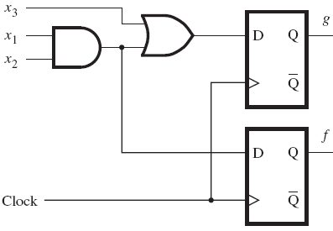
示例—两种赋值语句比较
module basgn (x1, x2, x3, Clock, f, g);
input x1, x2, x3, Clock;
output f, g;
reg f, g;
always @(posedge Clock)
begin
f = x1 & x2;
g = f | x3;
end
endmodule
模拟与数字电路 — Verilog HDL(2)

Slide 9
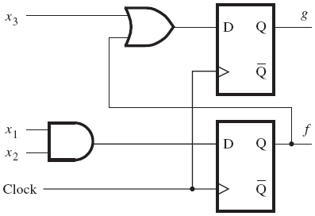
示例—两种赋值语句比较(续)
module nbasgn (x1, x2, x3, Clock, f, g);
input x1, x2, x3, Clock;
output f, g;
reg f, g;
always @(posedge Clock)
begin
f <= x1 & x2;
g <= f | x3;
end
endmodule
模拟与数字电路 — Verilog HDL(2)

Slide 10
Verilog描述FSM
时序电路又称为有限状态机(FSM, Finite State Machine)
需要描述三个对象：现态(Current State, CS)、 次态(Next State, NS)和输出(OUT)
输入
(IN)
组合
电路
输出
(OUT)
记忆电路
次态
(NS)
现态
(CS)
模拟与数字电路 — Verilog HDL(2)

Slide 11
FSM描述方式
in
CL
out
两段式
SR
一段式
ns
cs
三段式
图3
<
图2
CL
OR
in
nso
out
图4
OL
OR
nso
out
<
<
ns
SR
cs
in
SL
SR
cs
<
ns
<

Slide 12
FSM描述方式
两段式
  用一个时序过程描述CS，另一个组合过程描述NS和OUT
一段式
  用一个时序过程描述CS和OUT
  不推荐使用
三段式
  用两个时序过程分别描述CS和OUT，一个组合过程描述NS
模拟与数字电路 — Verilog HDL(2)

Slide 13
两段式描述
时序逻辑Always过程
  根据所需复位方式（同步复位或异步复位），将默认状态赋给CS
  在时钟边沿将NS赋给CS
  推荐赋值采用非阻塞赋值“<=”
组合逻辑Always过程
  always敏感列表为CS和输入
  由case或者if...else判断确定不同条件下的NS和OUT
  推荐赋值采用阻塞赋值“=”
模拟与数字电路 — Verilog HDL(2)

Slide 14
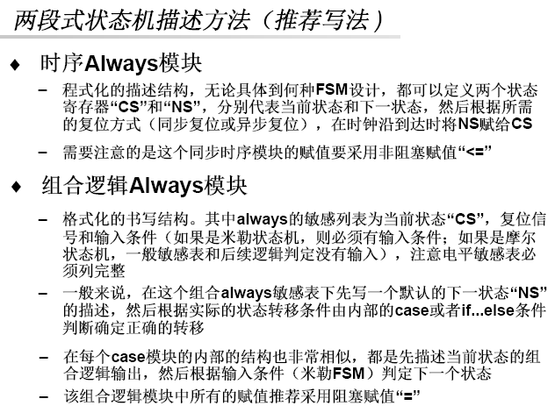
模拟与数字电路 — Verilog HDL(2)

Slide 15
两段式FSM时序图
clk
in
①
cs
S0
S1
S3
②
④
ns
S1
S2
S3
③
⑤
out
模拟与数字电路 — Verilog HDL(2)

Slide 16
一段式FSM时序图
clk
in
cs
S0
S1
out
O0
O1
模拟与数字电路 — Verilog HDL(2)
Notes:
在每个时钟周期内：
1、ns和nso可能发生多次变化（因为是组合逻辑输出），但要求其在时钟周期结束前一定时间内（称为建立时间）必须保持稳定；
2、cs和out最多变化一次，且仅发生在时钟周期开始处（因为是寄存器输出）；

Slide 17
三段式FSM时序图
clk
in
cs
S0
S1
S3
ns
S1
S2
S3
nso
O1
O2
O3
out
O0
O1
O3
模拟与数字电路 — Verilog HDL(2)
Notes:
在每个时钟周期内：
1、ns和nso可能发生多次变化（因为是组合逻辑输出），但要求其在时钟周期结束前一定时间内（称为建立时间）必须保持稳定；
2、cs和out最多变化一次，且仅发生在时钟周期开始处（因为是寄存器输出）；

Slide 18
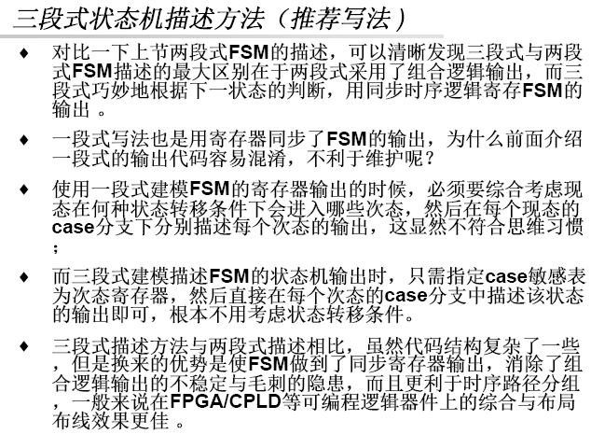
模拟与数字电路 — Verilog HDL(2)

Slide 19
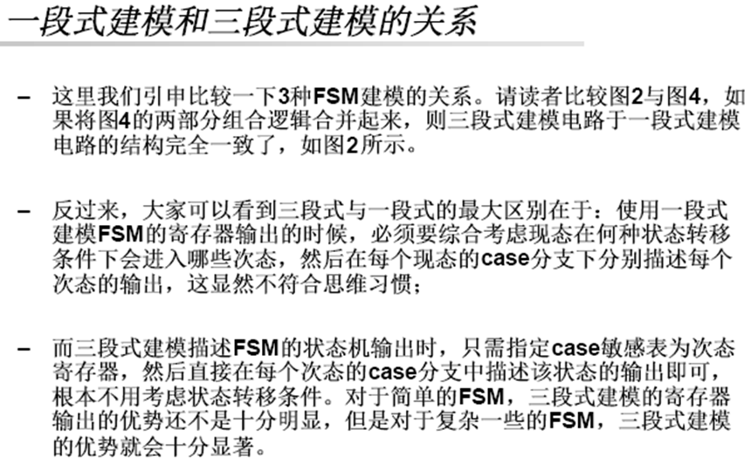
模拟与数字电路 — Verilog HDL(2)

Slide 20
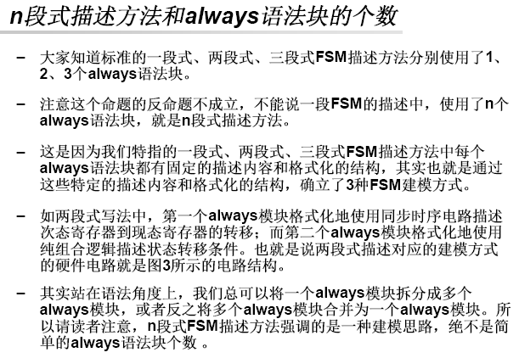
模拟与数字电路 — Verilog HDL(2)

Slide 21
示例—两段式米里型FSM
将输入序列中每次出现的第一个1替换为0，其他不变，然后输出
  用一个always过程描述CS
  另一个always过程描述NS和OUT
reset
zero
0/0
module reduce (out, clk, reset, in);
output out;
input clk, reset, in;
parameter zero = 0, one = 1;
reg out;
reg state, next_state;
0/0
1/0
one
1/1
state
in/out
模拟与数字电路 — Verilog HDL(2)

Slide 22
示例—两段式米里型FSM (续1)
// 描述CS
always @(posedge clk)
if (reset) state <= zero; //同步复位
else state <= next_state;
// 描述NS和OUT
always @(in or state)
case (state)
zero: begin
out = 0;
if (in) next_state = one;
else next_state = zero;
end
reset
zero
0/0
0/0
1/0
one
1/1
state
in/out
模拟与数字电路 — Verilog HDL(2)

Slide 23
示例—两段式米里型FSM (续2)
one:
if (in) begin
out = 1;
next_state = one;
end
else begin
out = 0;
next_state = zero;
end
endcase
endmodule
reset
zero
0/0
0/0
1/0
one
1/1
state
in/out
模拟与数字电路 — Verilog HDL(2)

Slide 24
示例—两段式摩尔型FSM
将输入序列中每次出现的第一个1替换为0，其他不变，然后输出
  用一个always过程描述CS和NS
  另一个always过程描述OUT
!nrst
zero
/0
0
0
1
module reduce (out, clk, nrst, in);
output out;
input clk, nrst, in;
parameter zero= 0, one1= 1, two1s= 2;
reg out;
reg [1:0] state;
one1
/0
1
0
two1s
/1
1
state
/out
in
模拟与数字电路 — Verilog HDL(2)

Slide 25
示例—两段式摩尔型FSM (续)
// 描述CS和NS
always @(posedge clk or negedge nrst)
if (!nrst) state <= zero; //异步复位
else case (state)
zero: if (in) state <= one1;
one1: if (in) state <= two1s;
else state <= zero;
two1s: if (!in) state <= zero;
default: state <= zero;
endcase
always @(state) // 描述OUT
if (state = = two1s) out = 1;
else out=0;
endmodule
!nrst
zero
/0
0
0
1
one1
/0
1
0
two1s
/1
1
state
/out
in
模拟与数字电路 — Verilog HDL(2)

Slide 26
The End
模拟与数字电路 — 时序逻辑电路(3)

